Slide 1







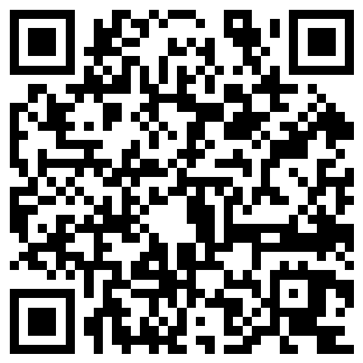





KFKA - COMMIT
ACOMPANHAMENTO ESCOLAR
Cauã Santos Nascimento, Leonardo Zachello Encinas, Paulo Marcelli, Pedro Henrique Santos da Silva
Orientadores: Adriano Felix Valente, Chico Escobar, Eduardo Savino Gomes, José Carlos Buesso, Ronaldo Araujo Pinto
PARCEIRO
RESUMO
DO PROJETO
O KFKA é uma plataforma digital de acompanhamento escolar que centraliza informações acadêmicas em um único ambiente.
Na prática, professores registram acompanhamentos bimestrais e o desempenho dos alunos; a coordenação revisa e publica essas informações; e os responsáveis consultam os relatórios liberados e acompanham a evolução escolar.
Com histórico, regras de acesso e dados organizados em um único ambiente, o sistema reduz informações dispersas e torna o acompanhamento mais claro, contínuo e seguro.
O projeto é importante porque aproxima escola e família, amplia a visibilidade do progresso acadêmico e apoia decisões pedagógicas com informações confiáveis e rastreáveis.
Professor registra — descrição, média e tags de acompanhamento.
Escola revisa — ajusta, devolve para correção ou publica.
Família acompanha — vê apenas o que foi publicado e gera o PDF.
Sistema web responsivo, publicado e funcionando, com acesso separado por perfil e histórico de cada mudança.
Ferramentas
utilizadas:
V SEMANA FECAP DE TECNOLOGIA - 2026
Fundação Escola de Comércio Álvares Penteado - FECAP

